Slide 1
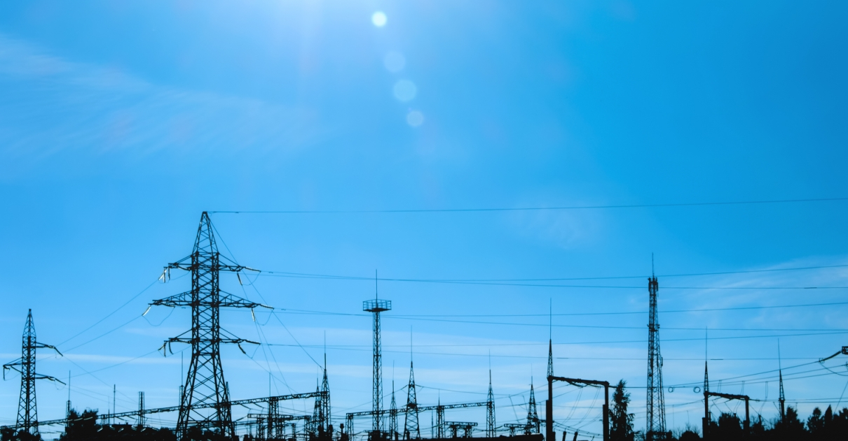
Lokal kapacitetsbrist – ”trångt i elnäten”

Slide 2

Lokal kapacitetsbrist
Energiomställningen och urbaniseringen ställer nya krav på elnätet.
  Elbehovet växer samtidigt som elnätsutbyggnaden försvåras.
  På samma gång närmar sig stora delar av elnätet sin tekniska livslängd.

Slide 3
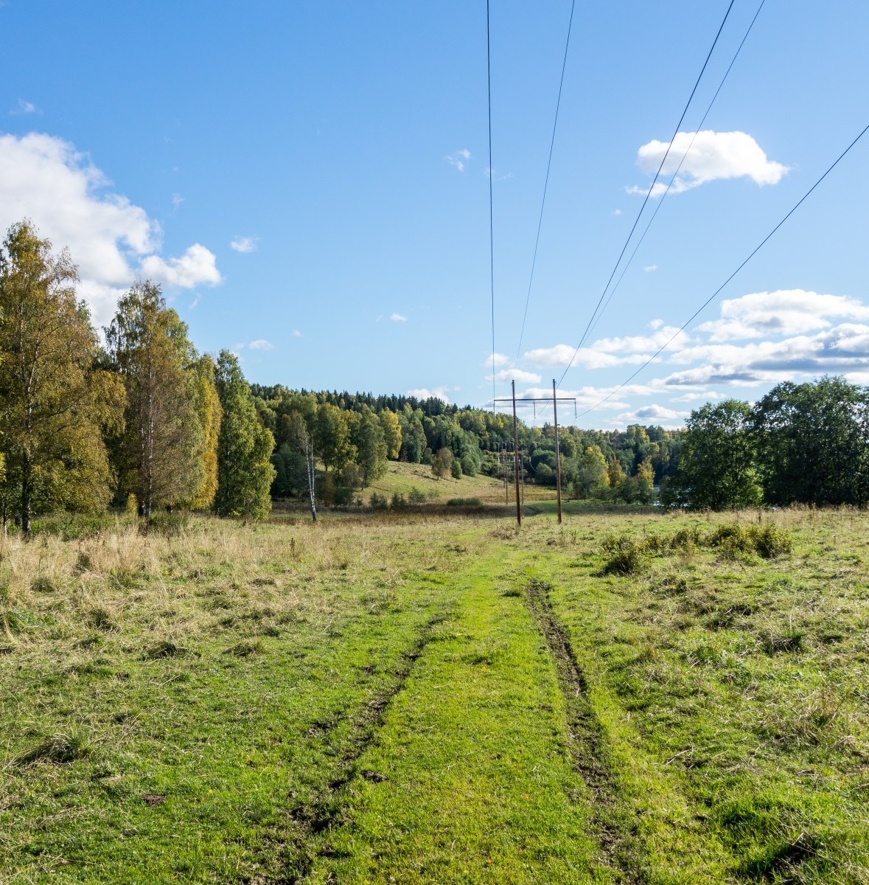
Lokal kapacitetsbrist
Kapacitetsbrist innebär att elnätets förmåga att överföra el är begränsad.
Ska inte förväxlas med:
  Elbrist (det finns inte tillräcklig elproduktion för att möta efterfrågan på årsbasis).
  Effektbrist (det finns inte tillräcklig kapacitet i elproduktionen för att möta efterfrågan i ett givet ögonblick).

Slide 4

Lokal kapacitetsbrist
I april 2019 lanserades projektet Samling för nätkapacitet.
  Under tre dialogmöten diskuterade berörda aktörer problematik och lösningar.
  Den 7 oktober 2019 överlämnades en bruttolista med åtgärdsförslag till regeringen.

Slide 5
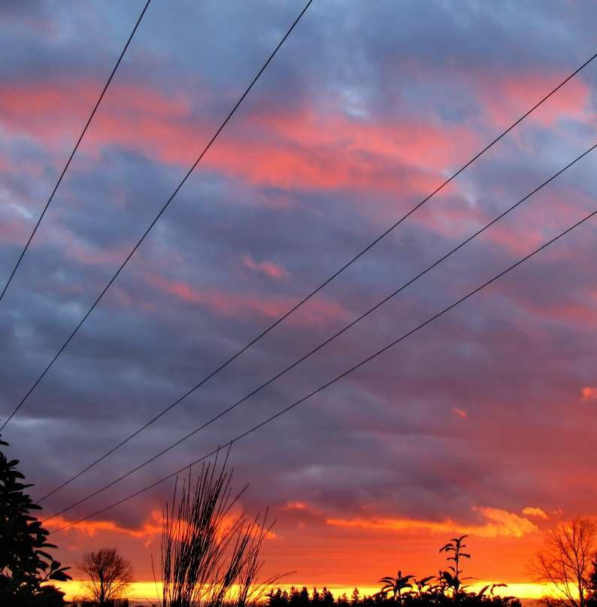
Effekter på marknaden
Trängseln i elnäten hindrar klimatomställning och tillväxt.
Om samhällets behov av nyanslutningar inte möts kan det leda till en samhällsekonomisk förlust på 150 miljarder om året vid 2030.
Källa: Studien Trångt i elnäten – ett hinder för omställning och tillväxt?, Pöyry 2018

Slide 6
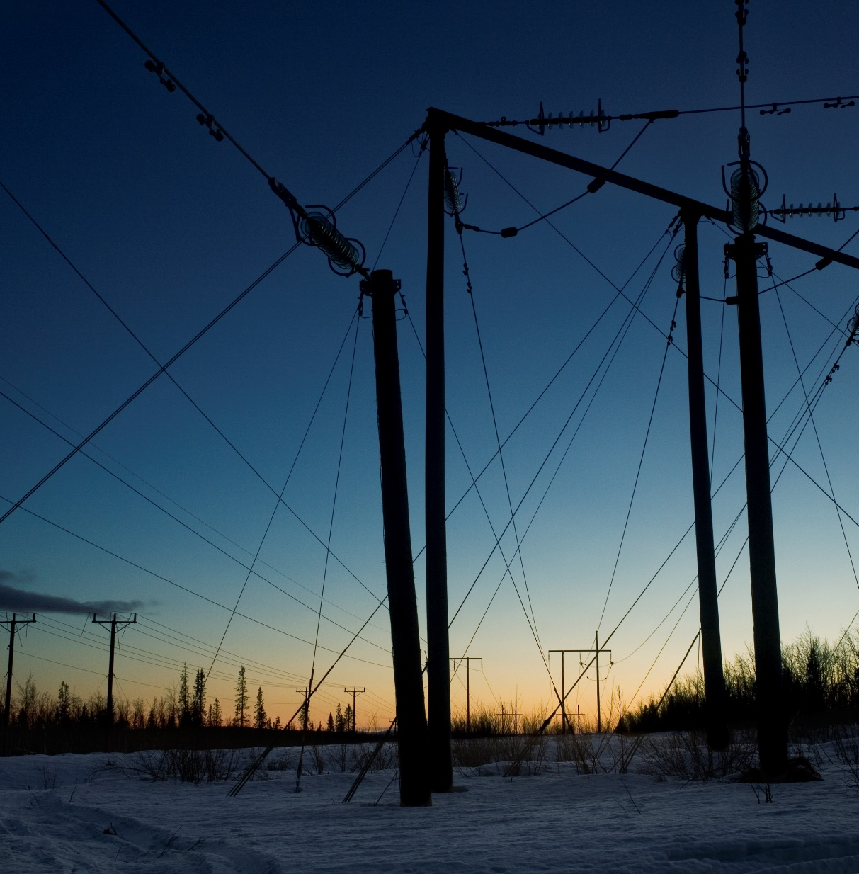
Effekter på marknaden
En bred palett av åtgärder krävs:
  Tills nya stamnätsanslutningar finns på plats behövs lokal produktion i form av kraftvärme samt flexibilitetslösningar.
  För att på sikt lösa den underliggande problematiken krävs bättre samhällsplanering, effektivare tillståndsprocesser och understödjande incitamentsstrukturer.

Slide 7
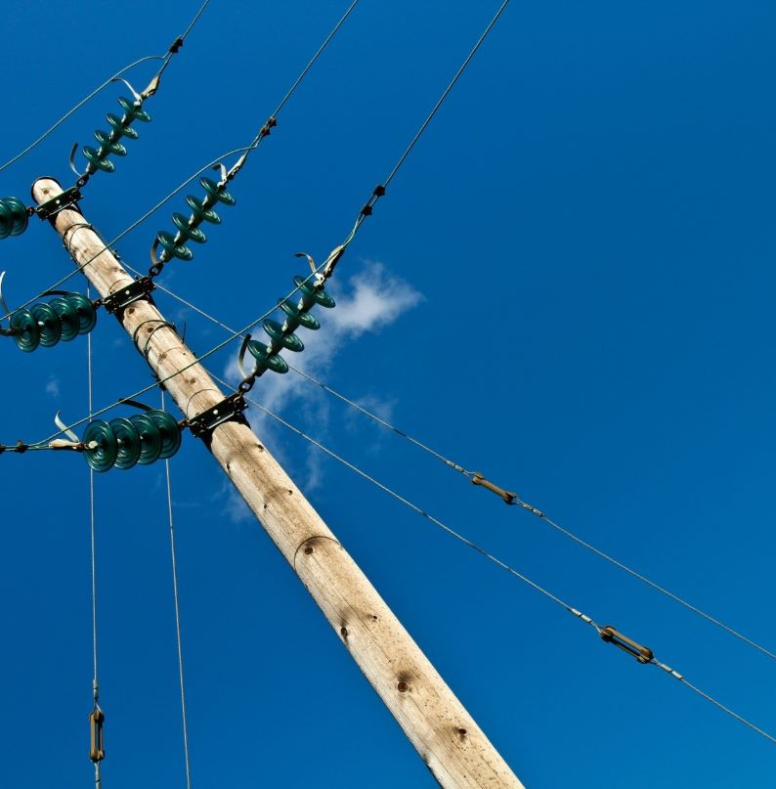
Det fortsatta arbetet
Energimarknadsinspektionen fick i oktober 2019 uppdrag från regeringen att under ett år analysera problemet och lägga fram förslag på regeländringar.
  Även flera länsstyrelser fick i uppdrag att analysera effektsituationen lokalt till 7 augusti 2020.
  Energimarknadsinspektionens och Länsstyrelsernas utredningar presenterades hösten 2020.

Slide 8
Vill du veta mer?
Läs då Energiföretagens Sveriges senaste VD-rapport (kräver inloggning):
Har du inget användarkonto? Skapa ett konto.
2020-11-24

